Slide 1
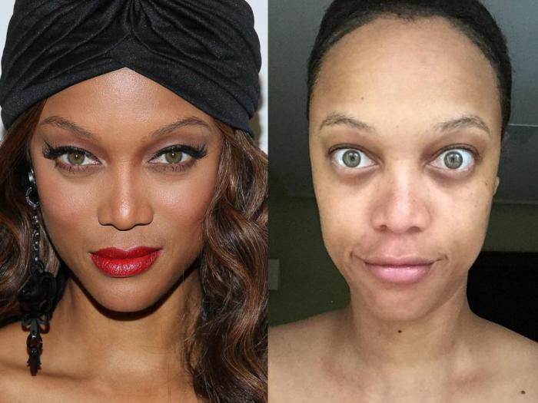
1. Моделирование системы
Тайра Бэнкс (справа) и ее сценическая модель.
Фото выставлено самой Тайрой.

Slide 2
1. Моделирование системы
На иллюстрации заметно, что модель отличается от оригинала.
Решение задачи начинается с ее постановки, то есть :
1) определения объекта исследования,
2) формулировки цели исследования,
3) построения математической модели.
Говорят, что хорошая постановка задачи уже на 50% решает задачу.
Часто компоненты системы имеют несовпадающие или даже противоположные цели. В этом случае исследователь должен согласовать их. В процессе исследования цели могут уточняться, при этом некоторые параметра могут оказаться несущественными, а другие введены в модель как существенные. То есть, и постановка, и решение задачи – это процессы обсуждения и согласования.

Slide 3
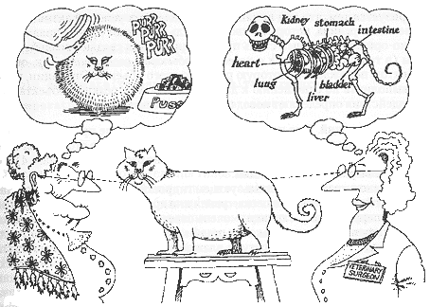
1. Моделирование системы
Модель отражает цель исследования

Slide 4
1. Моделирование системы
Модель нужна для того, чтобы выделить существенные для исследования параметры и свойства и не рассматри-вать несущественные.
Какие свойства существенные, а какие несущественные выясняется из обсуждений с заказчиком.
Модель (и неформальная, и формальная) всегда описыва-ет объект (систему) не полностью. Описать объект полно-стью практически невозможно.
Если построена физическая копия объекта, то такая модель называется натурной.
Если заданы графики взаимосвязей параметров объекта, то такая модель называется графической.
Если объект описан формальными математическими соотношениями (описаны взаимосвязи параметров), то это математическая модель объекта.

Slide 5
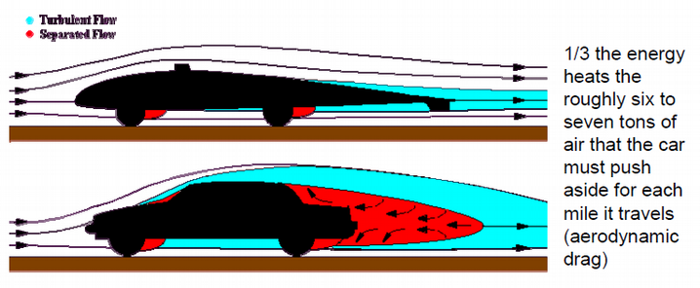
1. Моделирование системы
Проверка Натурной модели кабины автомобиля в аэродинамической трубе для исследования сопротивления воздуха при разных скоростях.

Slide 6
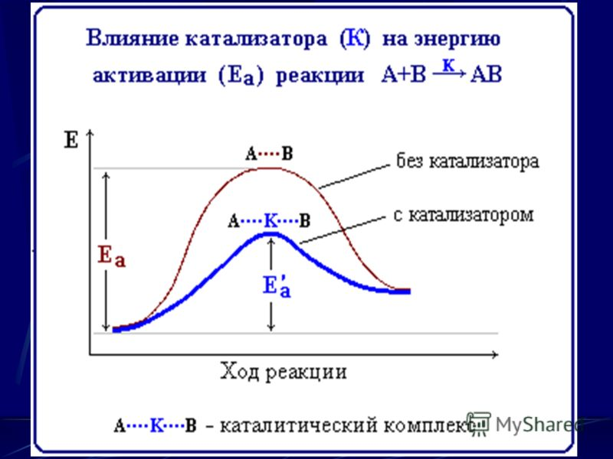
1. Моделирование системы
Графическая модель исследования влияния катализатора на энергию активации процесса.

Slide 7
1. Моделирование системы
Практически для всех задач применяются математические методы решения, поэтому после формулировки цели сле-дующим этапом является математическое моделирование
Математическая модель может иметь конкретное название в зависимости от применяемого аппарата. Например, модель в виде дифференциального уравнения, стохасти-ческая модель, графовая модель.
Для математического моделирования объекта выбираются существенные для исследования параметры объекта.
Параметры объекта – это числа или переменные величи-ны, принимающие числовые значения. Параметры могут быть управляемыми или неуправляемыми. Управляемые параметры – это переменные величины, числовые значения или зависимости для которых может выбирать исследователь.

Slide 8
1. Моделирование системы
Неуправляемые параметры – это числа или переменные величины, значения которых исследователь не может изме-нять. Например, при проектировании самолета исследова-тель должен учитывать состояние атмосферы, но он не может управлять им, поэтому принимается во внимание худшие условия – сильный ветер, турбулентные течения.
Переменные, входящие в модель (это управляемые и неуправляемые параметры объекта), могут быть детерми-нированными (это обычные переменные из высшей математики) и стохастическими (или случайными) – это переменные величины из теории вероятностей и математи-ческой статистики. В соответствие с этим модель называет-ся детерминированной или стохастической (случайной).
В радиоэлектронике и радиотехнике большинство моделей стохастические.

Slide 9
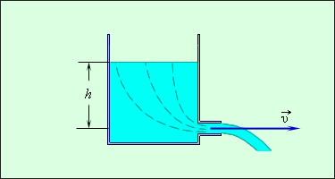
1. Моделирование системы
Пример. Задача: найти время, за которое жидкость выте-чет из сосуда. Рассматривается не система, а единичный объект – сосуд с жидкостью и отверстием на дне. Строится математическая модель на основе законом механики. Модель в виде системы из двух уравнений, модель аналитическая.

Slide 10
1. Моделирование системы
Возникает вопрос: как в постановке возникает система ?
Если объектом исследования является некоторый слож-ный объект, который для целей исследования удобно разделить на взаимосвязанные составляющие, то этот сло-жный объект следует представить в виде компонент и вначале исследовать деятельность этих компонент.
Пример системы.
Предположим, что предприятие А исследуется с целью улучшить его производственные показатели, это называется задачей консалтинга.
На А прибывают эксперты. Обычно анализ работы начи-нается с изучения финансового состояния. Эксперт иссле-дует бухгалтерскую отчетность и сравнивает ее аналогич-ными предприятиями.

Slide 11
1. Моделирование системы
На этапе анализа бухучета определяются слабые звенья предприятия. Далее эти звенья анализируют специалисты, слабым может быть снабжение (логистика), производство комплектующих, сбыт продукции, неэффективное руково-дство и пр. Для анализа конкретных проблем привлекаются специалисты, которые имеют готовые модели деятельно-сти своих компонент. Построить общую модель предприя-тия возможно, но исследовать ее все равно прийдется по-компонентно.
На окончательном этапе эксперты на основе своих моде-лей компонент составляют общую модель предприятия А и представляют выводы и советы по совершенствованию деятельности.

Slide 12
1. Моделирование системы
Как определить, где в задаче система, а где просто объект?
Это зависит от двух факторов: 1) какая цель исследования?; 2) как исполнитель предполагает решать задачу?
Например, если исследуется надежность машины, то машину следует представить как систему, состоящую из взаимосвязанных узлов.
Если исследуется технологический процесс строитель-ства, то машины, используемые при этом, следует рассматривать как простые объекты, а технологический процесс как систему, в котором участвуют машины.

Slide 13
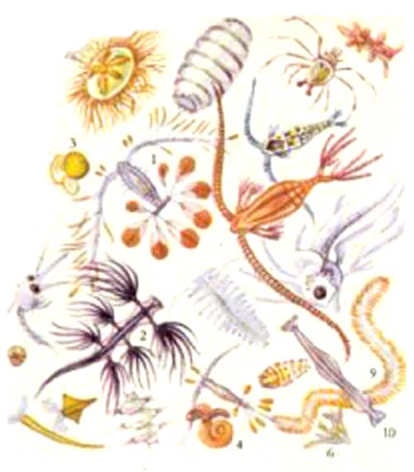

1. Моделирование системы
Система и простые объекты.
Капли дождя – это объекты, их можно вообще не учиты-вать, а принимать во внимание интенсивность осадков.
Каплю воды как среду обитания мелких организмов можно рассматривать как систему жизнедеятельности.

Slide 14
1. Моделирование системы
Наиболее известные и интересные системы – это автома-тические и автоматизированные системы управления.
Теория систем автоматического управления развилась из более простой теория автоматического регулирования – первой задачей была проблемы регулирования работы паровых машин.
Затем появились теория регулирования хода машин, по-том были созданы теории регулирования паровых котлов, теория регулирования гидравлических турбин, электричес-ких машин.
В начале 50-х годов XX века сложилась общая ТАР дина-мических объектов с одной регулируемой переменной и одним управляющим воздействием.
Регулирование поддерживает параметры процесса (обычно это сигналы) в заданных интервалах.

Slide 15
1. Моделирование системы
Алгоритм измеряет значения входных сигналов (неуправ-ляемых и управляемых), и с использованием обратной связи генерирует управляющие сигналы.
Задачи регулирования решаются разнообразными способами.
Регулирование хода механических часов (по определе-нию это задача САУ) решается использованием твердых камней для осей вращения и высокоточной обработкой деталей. Здесь нет обратной связи (!).
Собака регулирует температуру тела испарением влаги с языка. В организме человека температура тела регулирует-ся испарением влаги с поверхности кожи (понижение температуры) и дрожью мышц (повышение температуры).
Регулятор температуры в холодильнике – это электронная схема с термостатом, которая поддерживает температуру в заданных пределах.
Page 15

Slide 16
1. Моделирование системы
Для хранения сельхоз продукции применяются датчики температуры, влажности, … (входные сигналы) и простейший компьютер с программой, которая через контроллеры включает режимы работы кондиционеров. Бывают более сложные хранилища с инертным газом.
Подача пара в цилиндр парового двигателя. Самый знаменитый из первых механических регуляторов – центробежный регулятор Уатта для стабилизации частоты вращения ведущего вала паровой машины. Когда частота вращения увеличивается, шарики расходятся из-за увеличения центробежной силы. При этом через систему рычагов они прикрывают заслонку, уменьшая подачу струи пара на турбину.
Page 16

Slide 17
Центробежный регулятор пара,
Заслонка подачи пара

Slide 18
1. Моделирование системы
Во многих современных системах регуляторы – это конт-роллеры или микропроцессорные устройства. Задача регулирования может решаться чисто аппаратно (напр. регулятор Уатта), программно, или программно-аппаратно.
Чтобы регулятор мог сравнивать параметры системы с нормой, необходимы датчики (аппаратное устройство).
Чтобы регулятор мог изменять параметры системы, необходимы исполнительные механизмы (напр, механи-ческие приводы, сервомоторы), которые преобразуют регу-лирующий сигнал управления в другой электрический сигнал или в механическое перемещение, Напр, электри-ческий сигнал может вызывать перемещение клапана, регулирующего расход топлива, поворот руля на нужный угол).

Slide 19
1. Моделирование системы
В типичную систему управления входят: 1) объект, 2) дат-чики, 3) регулятор, 4) привод. Однако, набор элементов – еще не система. Для превращения в систему нужен интерфейс между компонентами системы.
Через интерфейс идет обмен информацией между компонентами. Для передачи сигналов в интерфейсе могут использоваться различные носители сигнала: электрический ток, электромагнитное поле, газ (пневматические системы), жидкость (гидравлические системы), компьютерные сети.
Взаимосвязанные элементы – это уже система, которая за счет связей получает новые свойства, которыми не обладают компоненты системы.

Slide 20
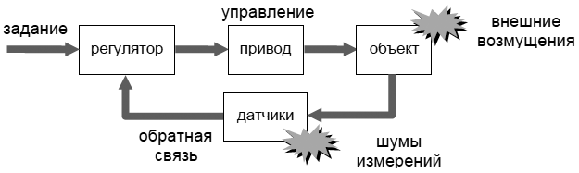
1. Моделирование системы
Одной из проблем управления является непредсказуе-мость окружающей среды: внешние возмущения искажают показания датчиков и сигналы, это следует учитывать для решения поставленной задачи.
Большинство возмущений носят случайный характер. Кро-ме того, датчики измеряют параметры неточно, с некоторой ошибкой. В этом случае говорят о «шумах измерений» по аналогии с шумами в радиотехнике, которые искажают сиг-налы.
Структурная схема регулирования объекта

Slide 21
1. Моделирование системы
Регулятор сравнивает регулируемый параметр с заданной нормой и определяет рассогласование (ошибку управле-ния), то есть разницу между нормой и фактическим состоя-нием. Если оно близко к нулю, то никакого управления не требуется. Если разница велика, то регулятор выдает управ-ляющий сигнал, который стремится свести рассогласова-ние к нулю.
Такая схема показывает управление по ошибке (по откло-нению). для того, чтобы регулятор начал действовать, нуж-но, чтобы управляемая величина отклонилась от нормы. В простейшем случае регулятор из нормы вычитает сигнал обратной связи (текущее значение).
В реальных системах управлять объектом без ошибок нельзя. Это следует из существования внешних воздейст-вий и шумов, которые заранее неизвестны.

Slide 22

1. Моделирование системы
Кроме того, объекты управления обладают инерционно-стью (запаздыванием), то есть, не могут мгновенно изме-нить параметр (напр, нельзя мгновенно изменить темпера-туру в холодильной камере, напр. по механическим свой-ствам при управлении кораблем угол перекладки руля обы-чно не превышает 30 − 35° , это ограничивает скорость изменения курса).

Slide 23
1. Моделирование системы
При анализе системы обычно не строится общая модель системы – это трудно, а еще труднее анализировать такую модель. Строятся отдельные модели ее компонент и учитываются существенные взаимосвязи между компо-нентами. Такой подход в моделировании называется декомпозицией.
Построение общей модели системы без декомпозиции практически невозможно: компоненты системы разнород-ны и их трудно описать в рамках одной математической теории.
Пример. Технологический процесс производства азота описывается уравнениями химических реакций, а работа отдела снабжения графами связей с поставщиками.

Slide 24
1. Моделирование системы
Системный подход - комплексное изучение объекта как единого целого путем уточнение задачи и её декомпозицию в серию задач, решаемых с помощью методов естественных наук.
При декомпозиции в серию задач:
1) строятся локальные модели этих задач,
2) строится глобальная модель, объединяющая локальные модели,
3) выбираются или создаются методы решения локальных задач,
4) выбирается или создается метод решения глобальной задачи.

Slide 25
1. Моделирование системы
Пример. Решение задачи обмена информацией в компью-терной сети методом декомпозиция.
Модель сетевого обмена OSI (Open Systems Interconnec-tion).
OSI – теоретическая формальная модель (1984г) органи-зации обмена в сети, детально описывающая сетевые обмены сообщениями.
Для упрощения задачи обмена была проведена ее деком-позиция, задачу разделили на 7 компонент (в данном кон-кретном случае уровней, слоев). Для каждого уровня созда-ли локаль-ные модели в виде протоколов. Каждый уровень взаимодей-ствует не более, чем с двумя соседями, распо-ложенных выше и ниже, это упрощает глобальную модель.
Набор связанных таким образом протоколов, которые обеспечивают обмен данными в сети, называется стеком протоколов.
Эта модель формализует задачу обмена в сети, указывая, какие задачи и в какой последовательности нужно решать.
25

Slide 26
1. Моделирование системы
Уровни OSI.
7. | Прикладной | Программный интерфейс между пользователем и сетью
6. | Представления данных | Представление информации в фор-мате, понятном стеку протоколов
5. | Сеансовый | Управление сеансами связи между прикладными процессами
4. | Транспортный | Контроль за передачей данных
3. | Сетевой | Маршрутизация данных
2. | Канальный | Передача данных на физическом уровне (с коррекцией ошибок)
1. | Физический | Передача электрических сигналов

Slide 27
1. Моделирование системы
Системотехника - прикладная наука, исследующая задачи
1) анализа сложных управляющих систем;
2) создания (синтеза) сложных управляющих систем.
Цель задачи анализа состоит в исследовании свойств системы. Для этого строится математическая или иная модель системы.
Обычно система разделяется на компоненты и строятся модели для каждой компоненты. После этого строится глобальная модель, объединяющая модели компонент. За-тем модели исследуются математическими методами и полученные свойства математических решений интерпре-тируются на анализируемой реальной системе. Если полу-ченные свойства соответствуют реальной картине, то счита-ем, что анализ системы проведен успешно, иначе модели корректируются и уточняются.
27

Slide 28
1. Моделирование системы
Задача анализа системы.
Процесс анализа радиоэлектронной системы состоит из пяти этапов:
1) Определение целей, составление планов работ.
2) Декомпозиция системы на компоненты, анализ компонент, затем анализ всей системы.
3) Корректировка системы, в частности ее программного обеспечения.
4) Тестирование модифицированной системы и ее ввод в действие.
5) Обслуживание и поддержка системы.
Это комплексная задача, ее решает команда из представителей разных специальностей. При участии в современных разработках важно уметь работать в команде.

Slide 29
1. Моделирование системы
Управление проектом (руководитель, проектный менеджмент), это вид профессиональной деятельности, включает планирование, организацию, мониторинг и контроль всех аспектов проекта в ходе непрерывного достижения его целей.
Менеджер проекта группой людей управляет, выполняющих проект, то есть обеспечивающих принятия решений, коммуникаций, процессов управления. Он контролирует исполнителей в соответствии с их ролями в проекте.
Эта группа называется командой, члены команды дополняют, при необходимости заменяют друг друга в ходе выполнения проекта. Организационная структура команды определяется ролями каждого участника, роли назначает менеджер. Роль включает набор функций, пол- номочий и ответственности в проекте. Каждый участник периодически отчитывается о своей работе.

Slide 30

Управление проектом
Команду исполнителей проекта создает руководитель организации. Его задачи на этапе создания команды:
1) находит нужных специалистов,
2) дает им наиболее подходящую работу,
3) определяет мотивацию участников и обеспечивает ее, 4) помогает участникам сплотиться в команду.

Slide 31
Управление проектом
Типичные роли в команде разработчиков проекта.
Руководитель проекта
(главный программист).
Он делает постановку задачи, определяет технические условия на функциональность и эксплуатационные характеристики программы, проектирует ее, контролирует создание кода, его отладку, составление документации.
Он должен обладать талантом программиста, стажем работы свыше десяти лет и существенными знаниями в системных и прикладных областях проекта (прикладная математика, работа с БД и вообще тем, что нужно для проекта).

Slide 32

Управление проектом
Заместитель руководителя.
Он может выполнять любую работу руководителя, но менее опытен. Его главная задача — участвовать в проектировании, он должен думать, обсуждать и оценивать. Обсуждает с руководителем свои идеи. Организует встречи и обсуждения как среди команды, так и со сторонними специалистами. Хорошо знает весь код программы. Он может даже помочь в написании кода, но не несет ответственности за код или какую-либо его часть.

Slide 33
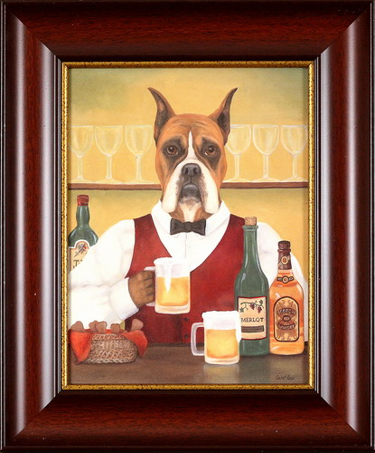
Управление проектом
Администратор.
Поэтому ему необходим профессиональный администратор, заботой которого будут деньги, люди, помещения, оборудование, и который будет контакти-ровать с административным механизмом организации в целом. Один администратор может обслуживать несколь-ко команд.
Руководителю принадлежит последнее слово в отношении команды и проекта в целом, премии, оборудование и т.п., но на эти дела он должен тратить как можно меньше времени.

Slide 34
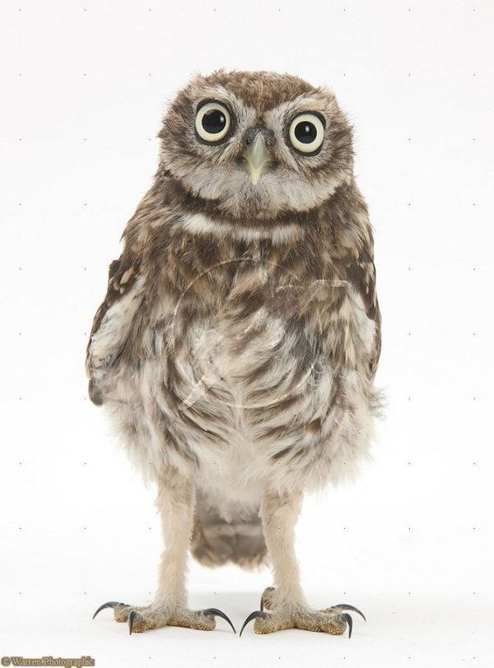
Управление проектом
Редактор.
Обычно документацию разрабатывает руководитель, он должен писать ее сам. Это относится к описаниям, предназначенных как для внешнего, так и для внутрен-него использования. Задача редактора — критически переработать черновик документации или запись под диктовку, снабдить ссылками, обеспечить публикацию.

Slide 35
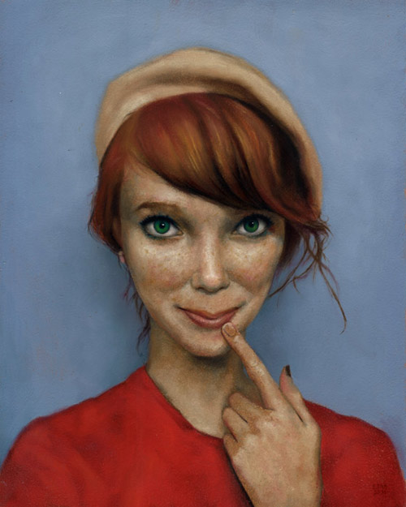
Управление проектом
Секретарь
администратора обрабатывает документы, связанные с проектом, а также документы, не относящиеся к нему.

Slide 36

Управление проектом
Делопроизводитель.
Отвечает за регистрацию всех технических данных библиотеки программного продукта. Он несет ответственность за все файлы, предназначенные как для машины, так и для людей. Все данные для ввода в компьютер поступают делопроизводителю, который регистрирует их и при необходимости вводит их. Листинги модулей и данных также поступают к нему для регистрации и хранения.

Slide 37
Управление проектом
Результаты прогонов всех модулей заносятся в журнал результатов, а предыдущие хранятся в оговоренном порядке в архиве.
Результатов всех прогонов доступны всем членам команды - это общая, а не чья-то личная собственность.
Делопроизводитель, освобождает программистов от рутинных работ, систематизируют и регистрирует выполнение всех рутинных операций.

Slide 38

Управление проектом
Инструментальщик.
Руководителю сообщают о необходимости дополнительных программных средств и ресурсов. Он совместно с инструментальщиком решает вопрос об их приобретении или создании. Инструментальщик отвечает за создание, поддержку и обновление специальных инструментов. У каждой команды должен быть свой инструментальщик, независимо от качества и надежности имеющихся централизованных служб, и его дело обеспечить всем необходимым или желательным желательным инструментом свою команду.

Slide 39

Управление проектом
Инструментальщик обычно пишет специализированные утилиты, каталогизированные процедуры, макробиблиотеки.
Тестировщик.
Команде требуются наборы контрольных примеров для отладки кода, а затем и всей построенной системы. Тестировщик является помощником программистов, исходя из функциональных спецификаций, он подбирает примеры для отладки. Обычно он планирует последовательность тестов и создает аппаратную среду для тестирования компонент.

Slide 40

Управление проектом
Языковед.
Команде требуется один-два человека, владеющих тонкостями языка программирования и аппаратуры. Эти эксперты очень полезны, с ними часто советуются. Языковед знает тонкости языков программирования и подсказывает эффективные способы использования языка для решения сложных задач. Один языковед может работать с несколькими командами.

Slide 41
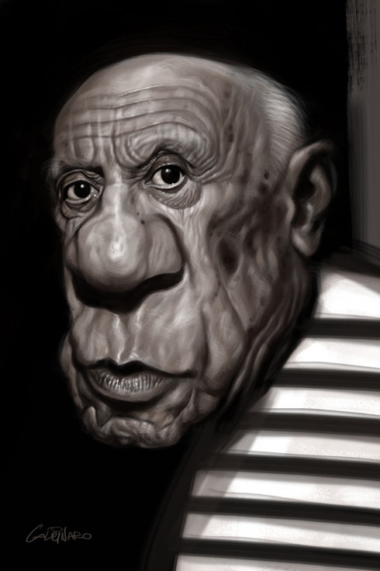
Управление проектом
Кодировщик.
Его обязанность очевидны.
Таким образом рассмотрены 10 ролей для выполнения проекта, некоторые из них исполняются несколькими членами, некоторые может совмещать один человек.
Необходимы регулярные обсуждения хода работ. В команде допустимы конфликты идей, но не личные конфликты.

Slide 42
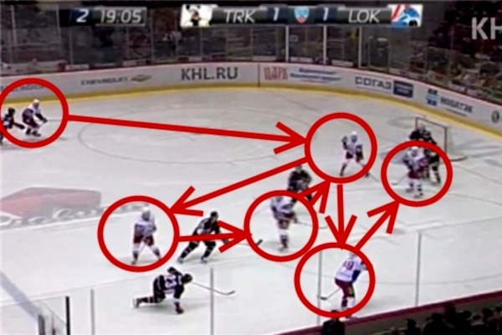
Управление проектом
Тренер планирует игру для достижения результата

